Slide 1

Der Weg nach Jerusalem

Slide 2
Einführung
Was die Evangelien nicht sind
„Die Evangelien sind sicherlich keine Autobiographien,
denn Jesus hat nie Bücher geschrieben, aber es ist auch
keine wirkliche Biographie, denn mehr als ein Drittel
eines jeden Evangeliums beschreiben den Tod Jesu.“
Reinhard Briggeler

Slide 3
Einführung
Was die Evangelien nicht sind
Die genaue zeitliche Einordnung ist nicht immer entscheidend
Man kann das Leben Jesu in 4 Stationen unterteilen:
Geburt und Kindheit
Jugend
Der öffentliche Dienst
Tod

Slide 4
Geburt und Kindheit
Geburt in Bethlehem
Mai
Nov.
Feb.
Aug.
2v.Chr.
1v.Chr.
0
1n.Chr.
3v.Chr.
2v.Chr.
1v.Chr.
0
1n.Chr.

Slide 5
Geburt und Kindheit
Geburt in Bethlehem
Beschneidung am 8. Tag
„Und als acht Tage vollendet waren, als man das Kind beschneiden musste, da wurde ihm der Name Jesus gegeben, den der Engel genannt hatte, ehe er im Mutterleib empfangen worden war.“ Lk 2,21

Slide 6
Geburt und Kindheit
Geburt in Bethlehem
Beschneidung am 8. Tag
Die Weihe Jesu im Tempel von Jerusalem
„Und als die Tage ihrer Reinigung nach dem Gesetz Moses vollendet waren, brachten sie ihn nach Jerusalem, um ihn dem Herrn darzustellen, wie im Gesetz des Herrn geschrieben steht: »Alle männliche Erstgeburt soll dem Herrn geheiligt heißen«“ Lk 2,22-23

Slide 7
Geburt und Kindheit
Geburt in Bethlehem
Beschneidung am 8. Tag
Die Weihe Jesu im Tempel von Jerusalem
Die Weisen aus dem Morgenland und Flucht nach Ägypten

Slide 8
Geburt und Kindheit
Geburt in Bethlehem
Beschneidung am 8. Tag
Die Weihe Jesu im Tempel von Jerusalem
Die Weisen aus dem Morgenland und Flucht nach Ägypten
Rückkehr nach Nazareth

Slide 9
Jugend
Jesus als ca. 1 Jähriger Lk 2,39
Lk 2,40: „Das Kind aber wuchs und wurde stark im Geist, erfüllt mit Weisheit, und Gottes Gnade war auf ihm.“
Jesus als 12 Jähriger Lk 2,41-51
Lk 2,52: „Und Jesus nahm zu an Weisheit und Alter und Gnade bei Gott und den Menschen.“
Jesus als 30 Jähriger Lk 3,1

Slide 10
Jugend
„Denn ihr sollt so gesinnt sein, wie es Christus Jesus auch war, der, als er in der Gestalt Gottes war, es nicht wie einen Raub festhielt, Gott gleich zu sein; sondern er entäußerte sich selbst, nahm die Gestalt eines Knechtes an und wurde wie die Menschen; und in seiner äußeren Erscheinung als ein Mensch erfunden, erniedrigte er sich selbst und wurde gehorsam bis zum Tod, ja bis zum Tod am Kreuz.“ Phil 2,5-8

Slide 11
Jugend
„Und seine Eltern reisten jährlich am Passahfest nach Jerusalem. Und als er zwölf Jahre alt war, gingen sie nach dem Brauch des Festes hinauf nach Jerusalem. Und als sie die Tage vollendet hatten und wieder heimkehrten, blieb der Knabe Jesus in Jerusalem;“ Lk 2,41-43

Slide 12
Der öffentliche Dienst
„Aber im fünfzehnten Jahr der Regierung des Kaisers Tiberius, als Pontius Pilatus Statthalter von Judäa war und Herodes Vierfürst von Galiläa, sein Bruder Philippus aber Vierfürst von Ituräa und dem Gebiet von Trachonitis, und Lysanias Vierfürst von Abilene, unter den Hohenpriestern Hannas und Kajaphas, da erging das Wort Gottes an Johannes, den Sohn des Zacharias, in der Wüste.“
Lk 3,1-2

Slide 13
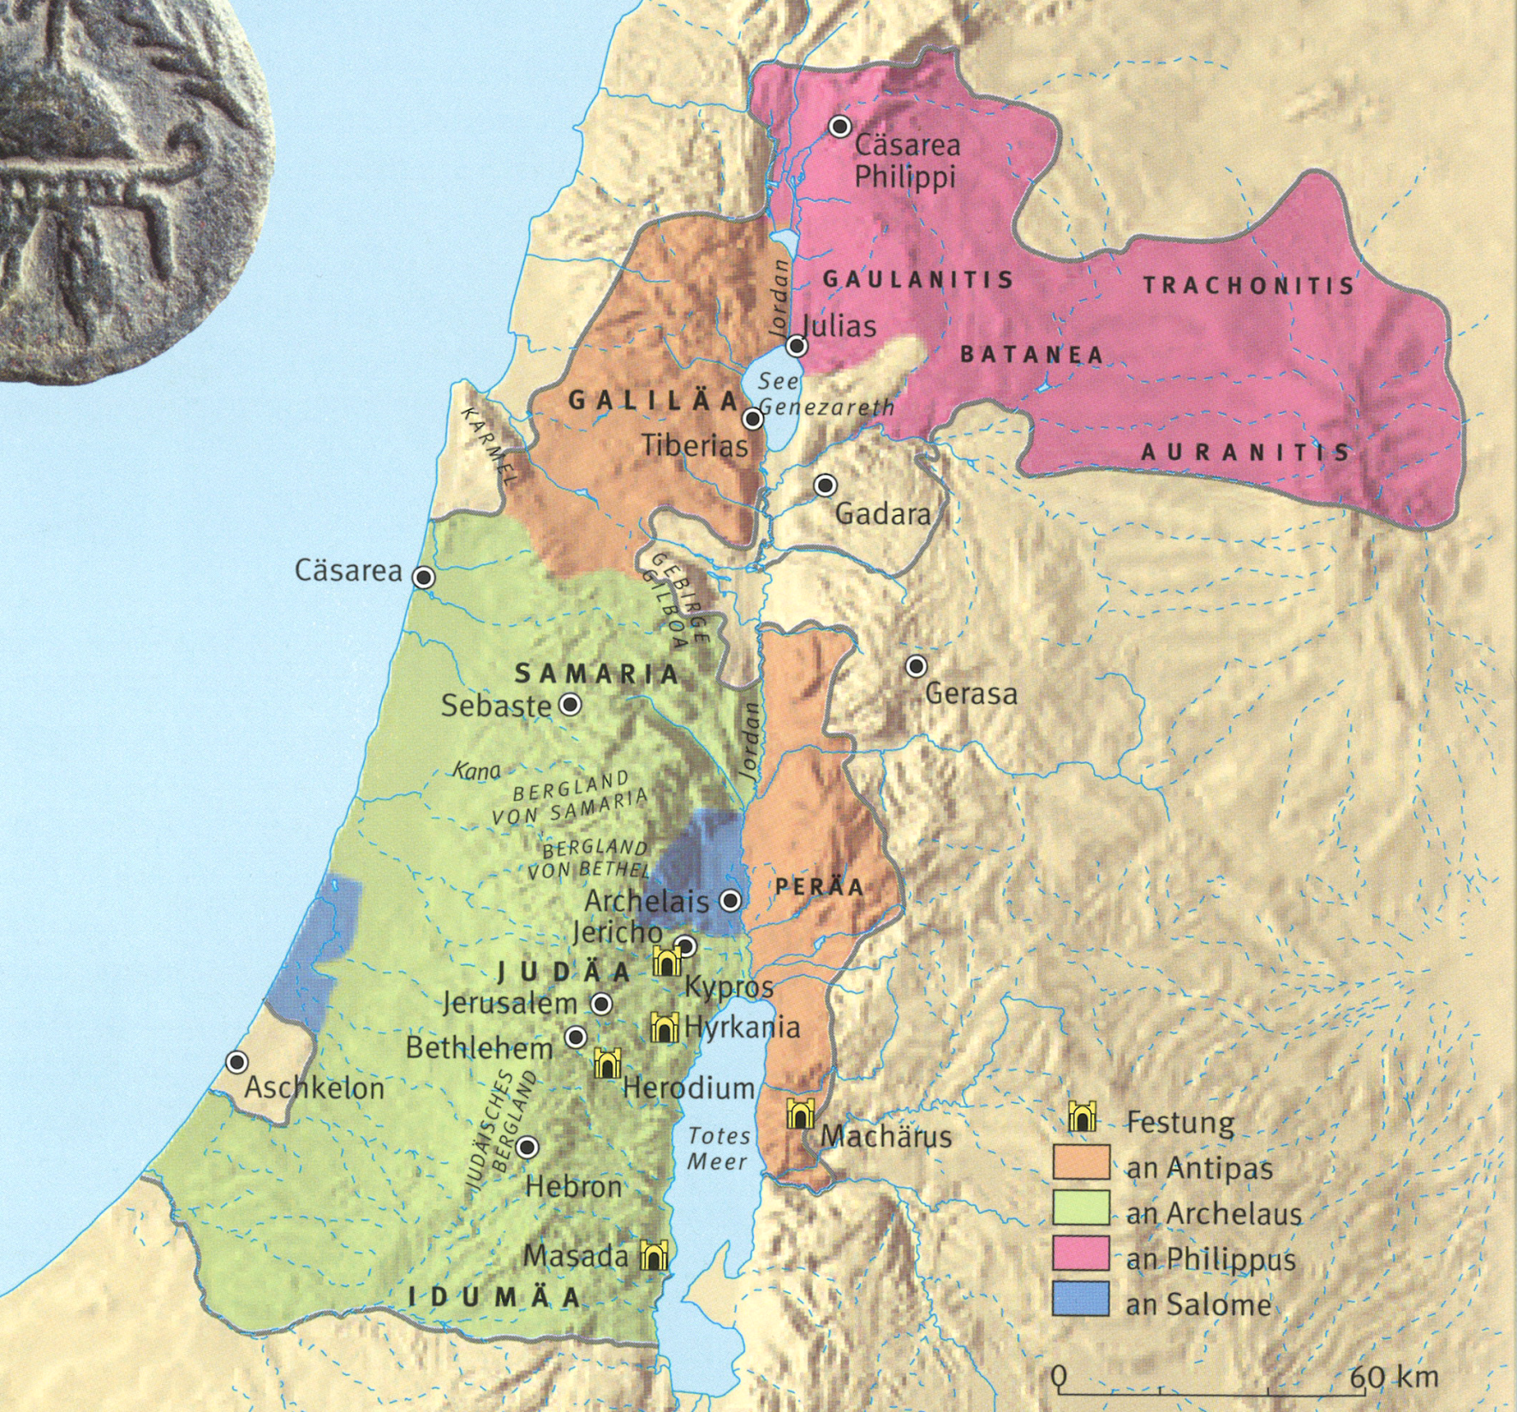
Der Grosse Atlas zur
Welt der Bibel S. 130

Slide 14
Der öffentliche Dienst
„Und Jesus war ungefähr 30 Jahre alt, als er begann;“ Lk 3,23
Passah (Joh 2,13-22)
Passah* (Joh 5,1 -> nicht namentlich genannt)
Passah (Joh 6,4)
Passah (Joh 12,1)
*oder Laubhüttenfest

Slide 15
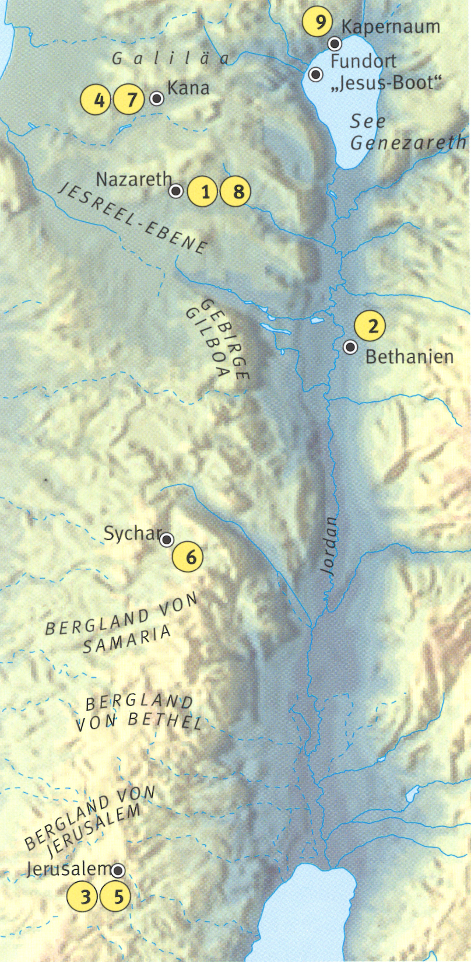
Vorgeschichte
Jesus wird getauft
Der Grosse Atlas zur
Welt der Bibel S. 139

Slide 16
Vorgeschichte
Jesus wird getauft
Die Versuchung Jesu in der Wüste

Slide 17
Vorgeschichte
Jesus wird getauft
Die Versuchung Jesu in der Wüste
Die ersten Jünger
„Am folgenden Tag stand Johannes wiederum da
und zwei seiner Jünger.“ Joh 1,35

Slide 18
Vorgeschichte
„Und indem er auf Jesus blickte, der vorüberging, sprach er: Siehe, das Lamm Gottes! Und die beiden Jünger hörten ihn reden und folgten Jesus nach. Als aber Jesus sich umwandte und sie nachfolgen sah, sprach er zu ihnen: Was sucht ihr? Sie sprachen zu ihm: Rabbi (das heißt übersetzt: »Lehrer«), wo wohnst du? Er spricht zu ihnen: Kommt und seht! Sie kamen und sahen, wo er wohnte, und blieben jenen Tag bei ihm. Es war aber um die zehnte Stunde.

Slide 19
Vorgeschichte
„Andreas, der Bruder des Simon Petrus, war einer von den beiden, die es von Johannes gehört hatten und ihm nachgefolgt waren. Dieser findet zuerst seinen Bruder Simon und spricht zu ihm: Wir haben den Messias gefunden (das heißt übersetzt: den »Gesalbten«). Und er führte ihn zu Jesus. Jesus aber sah ihn an und sprach: Du bist Simon, Jonas Sohn, du sollst Kephas heißen (das heißt übersetzt: »ein Stein«).“

Slide 20
Vorgeschichte
„Am folgenden Tag wollte Jesus nach Galiläa reisen; da findet er Philippus und spricht zu ihm: Folge mir nach! Philippus aber war von Bethsaida, aus der Stadt des Andreas und Petrus. Philippus findet den Nathanael und spricht zu ihm: Wir haben den gefunden, von welchem Mose im Gesetz und die Propheten geschrieben haben, Jesus, den Sohn Josephs, von Nazareth.“ Joh 1,36-45

Slide 21
Vorgeschichte
Jesus wird getauft
Die Versuchung Jesu in der Wüste
Die ersten Jünger
Erstes Wunder in Kana
„Aber auch Jesus wurde samt seinen Jüngern zur
Hochzeit eingeladen.“ Joh 2,2
Andreas, Johannes, Petrus, (evtl. Jakobus),
Philippus, Nathanael

Slide 22
Das erste Jahr
Das erste Passah: Jesus reinigt den Tempel

Slide 23
Das erste Jahr
Das erste Passah: Jesus reinigt den Tempel
Gespräch mit einer Samariterin in Sychar

Slide 24
Das erste Jahr
Das erste Passah: Jesus reinigt den Tempel
Gespräch mit einer Samariterin in Sychar
Jesus predigt in Galiläa
„Die Zeit ist erfüllt, und das Reich Gottes ist nahe. Tut Buße und glaubt an das Evangelium!“ Mk 1,15

Slide 25
Das erste Jahr
Das erste Passah: Jesus reinigt den Tempel
Gespräch mit einer Samariterin in Sychar
Jesus predigt in Galiläa
Jesus zieht nach Kapernaum um
„Und er kam nach Nazareth, wo er erzogen worden war, und ging nach seiner Gewohnheit am Sabbattag in die Synagoge und stand auf, um vorzulesen.“ Lk 4,16

Slide 26
Das erste Jahr
Das erste Passah: Jesus reinigt den Tempel
Gespräch mit einer Samariterin in Sychar
Jesus predigt in Galiläa
Jesus zieht nach Kapernaum um
„Da wurden alle in der Synagoge voll Zorn, als sie dies hörten. Und sie standen auf und stießen ihn zur Stadt hinaus und führten ihn an den Rand des Berges, auf dem ihre Stadt gebaut war, um ihn hinabzustürzen. Er aber ging mitten durch sie hindurch und zog weiter.“ Lk 4,28-30

Slide 27
Das erste Jahr
Die Berufung der Vier
Die Berufung des Matthäus

Slide 28
Das erste Jahr
Die Berufung der Vier
Die Berufung des Matthäus
Erste Konfrontation mit Pharisäer
„Und es begab sich, dass er am Sabbat durch die Kornfelder ging. Und seine Jünger fingen an, auf dem Weg die Ähren abzustreifen. Da sprachen die Pharisäer zu ihm: Sieh doch, warum tun sie am Sabbat, was nicht erlaubt ist?“ Mk 2,23-24
130km

Slide 29
Das erste Jahr
Die Berufung der Vier
Die Berufung des Matthäus
Erste Konfrontation mit Pharisäer
„Da gingen die Pharisäer hinaus und hielten sogleich mit den Herodianern Rat gegen ihn, wie sie ihn umbringen könnten.“ Mk 3,6
130km

Slide 30
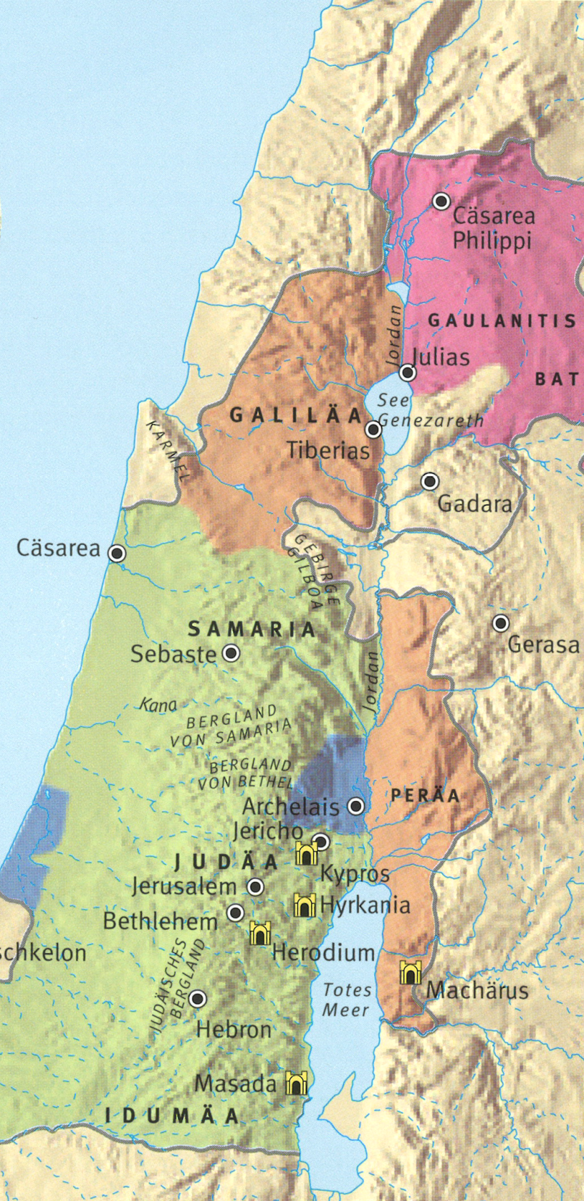
Das erste Jahr
90km
60km
Die Berufung der Vier
Die Berufung des Matthäus
Erste Konfrontation mit Pharisäer
Jesu Popularität auf erstem Höhepunkt
„Aber Jesus zog sich mit seinen Jüngern an den See zurück; und eine große Menge aus Galiläa folgte ihm nach, auch aus Judäa und von Jerusalem und von Idumäa und von jenseits des Jordan; und die aus der Gegend von Tyrus und Zidon kamen in großen Scharen zu ihm, weil sie gehört hatten, wie viel er tat.“ Mk 3,7-8
130km
110km
190km

Slide 31
Das zweite Jahr
Das zweite Passah: Jesus besucht Jerusalem
„Danach war ein Fest der Juden, und Jesus zog hinauf nach Jerusalem.“ Joh 5,1

Slide 32
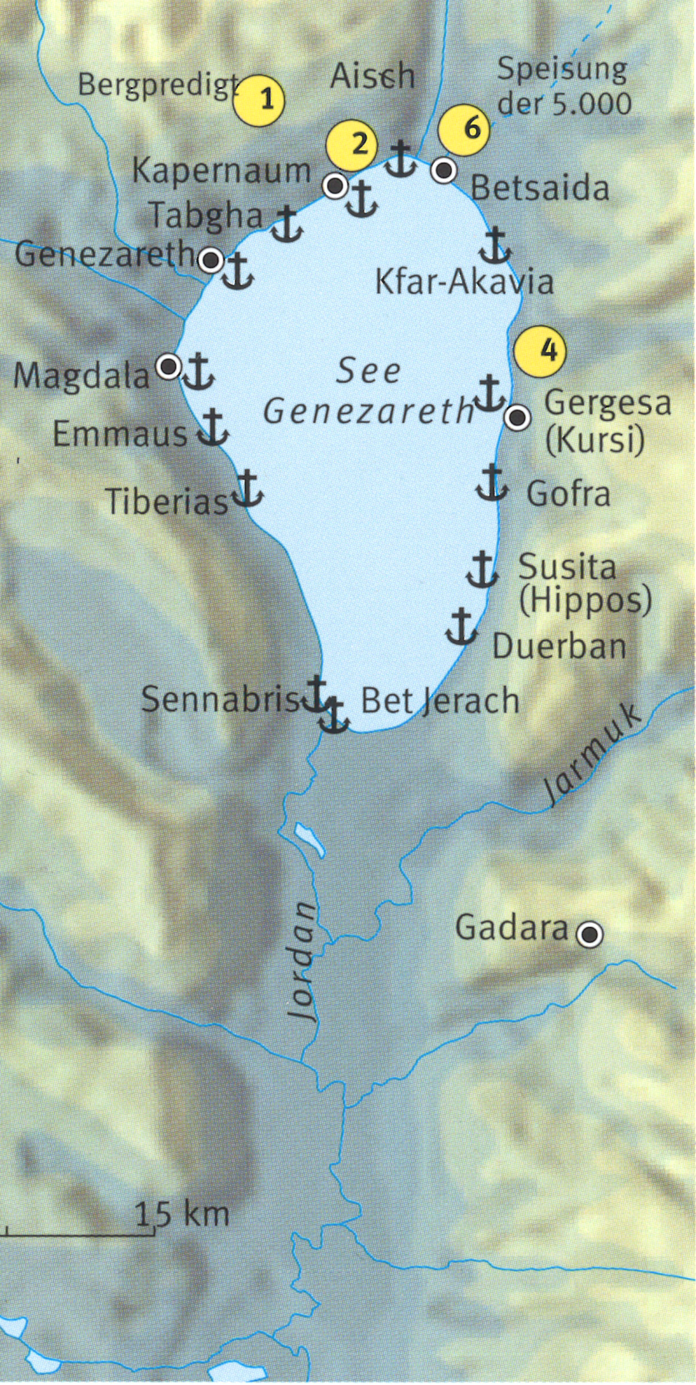
Das zweite Jahr
Das zweite Passah: Jesus besucht Jerusalem
Erwählung der zwölf Apostel
„Es geschah aber in jenen Tagen, dass er hinausging auf den Berg, um zu beten; und er verharrte die Nacht hindurch im Gebet zu Gott. Und als es Tag wurde, rief er seine Jünger zu sich und erwählte aus ihnen zwölf, die er auch Apostel nannte:“
Lk 6,12-13
Der Grosse Atlas zur
Welt der Bibel S. 140

Slide 33
Das zweite Jahr
Das zweite Passah: Jesus besucht Jerusalem
Erwählung der zwölf Apostel
Bergpredigt
„Und er stieg mit ihnen hinab und stellte sich
auf einen ebenen Platz mit einer Menge seiner Jünger und einer großen Menge Volkes aus ganz Judäa und von Jerusalem und von der Meeresküste von Tyrus und Zidon, die gekommen waren, um ihn zu hören und geheilt zu werden von ihren Krankheiten,“ Lk 6,17

Slide 34
Das zweite Jahr
Das zweite Passah: Jesus besucht Jerusalem
Erwählung der zwölf Apostel
Bergpredigt
Jesus stillt den Sturm
Jesus heilt 2 Besessene im Land der Gadarener
12km
21km

Slide 35
Das zweite Jahr
Das zweite Passah: Jesus besucht Jerusalem
Erwählung der zwölf Apostel
Bergpredigt
Jesus stillt den Sturm
Jesus heilt 2 Besessene im Land der Gadarener
Jesus sendet die Zwölf aus
„Und er verwunderte sich wegen ihres Unglaubens. Und er zog durch die Dörfer ringsumher und lehrte.“ Mk 6,6

Slide 36
Das zweite Jahr
Das zweite Passah: Jesus besucht Jerusalem
Erwählung der zwölf Apostel
Bergpredigt
Jesus stillt den Sturm
Jesus heilt 2 Besessene im Land der Gadarener
Jesus sendet die Zwölf aus
Speisung der 5000

Slide 37
Das zweite Jahr
Das zweite Passah: Jesus besucht Jerusalem
Erwählung der zwölf Apostel
Bergpredigt
Jesus stillt den Sturm
Jesus heilt 2 Besessene im Land der Gadarener
Jesus sendet die Zwölf aus
Speisung der 5000
Jesus wandelt auf dem See Genezareth

Slide 38
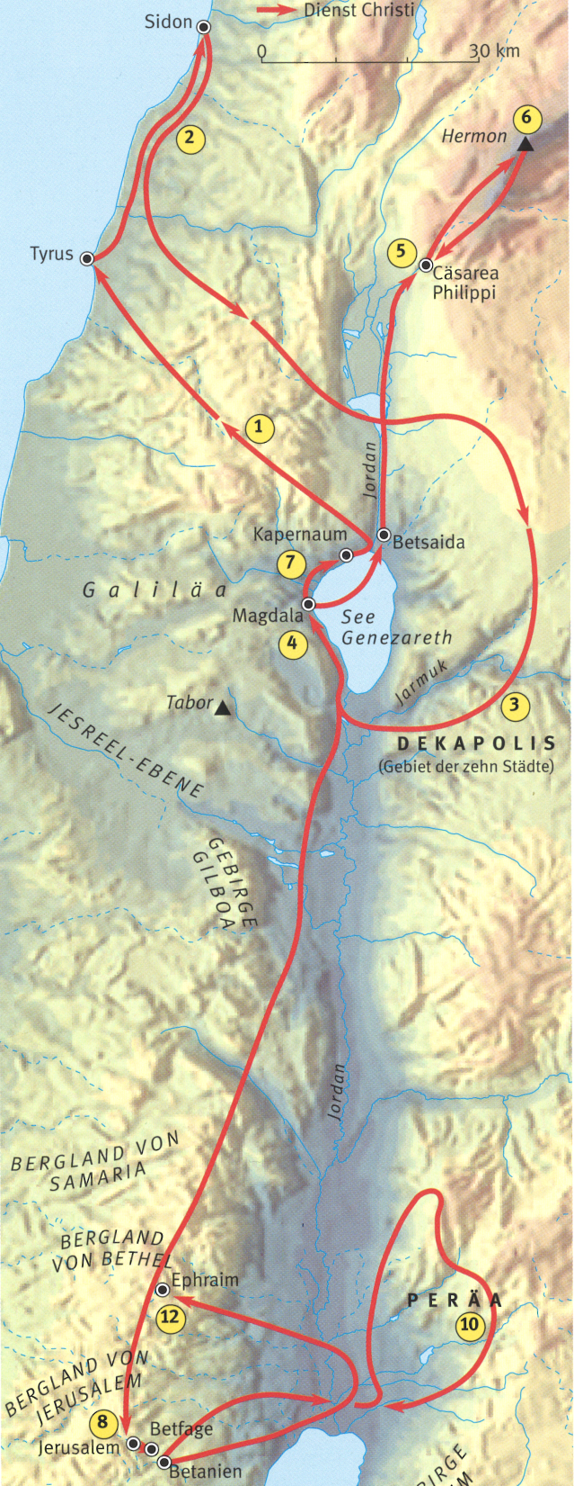
Das dritte Jahr
Das dritte Passah
„Es war aber das Passah nahe, das Fest der Juden.“ Joh 6,4
Der Grosse Atlas zur
Welt der Bibel S. 144

Slide 39
Das dritte Jahr
Das dritte Passah
Jesus zieht sich nach Tyrus und Zidon zurück

Slide 40
Das dritte Jahr
Das dritte Passah
Jesus zieht sich nach Tyrus und Zidon zurück
Speisung der 4000 in Dekapolis

Slide 41
Das dritte Jahr
Das dritte Passah
Jesus zieht sich nach Tyrus und Zidon zurück
Speisung der 4000 in Dekapolis
„Und sogleich stieg er mit seinen Jüngern in das Schiff und kam in die Gegend von Dalmanutha.
Und die Pharisäer gingen hinaus und fingen an, mit ihm zu streiten, indem sie von ihm ein Zeichen vom Himmel forderten, um ihn zu versuchen.

Slide 42
Das dritte Jahr
Das dritte Passah
Jesus zieht sich nach Tyrus und Zidon zurück
Speisung der 4000 in Dekapolis
Und er seufzte in seinem Geist und sprach: Warum fordert dieses Geschlecht ein Zeichen? Wahrlich, ich sage euch: Es wird diesem Geschlecht kein Zeichen gegeben werden! Und er ließ sie [stehen], stieg wieder in das Schiff und fuhr ans jenseitige Ufer.“
Mk 8,10-13

Slide 43
Das dritte Jahr
Das dritte Passah
Jesus zieht sich nach Tyrus und Zidon zurück
Speisung der 4000 in Dekapolis
Jesus reist nach Cäsaräa Philippi

Slide 44
Das dritte Jahr
Das dritte Passah
Jesus zieht sich nach Tyrus und Zidon zurück
Speisung der 4000 in Dekapolis
Jesus reist nach Cäsaräa Philippi
Verklärung Jesu auf dem Berg Hermon
Höhenunterschied Cäsaräa Philippi – Hermon = ca. 2460m

Slide 45
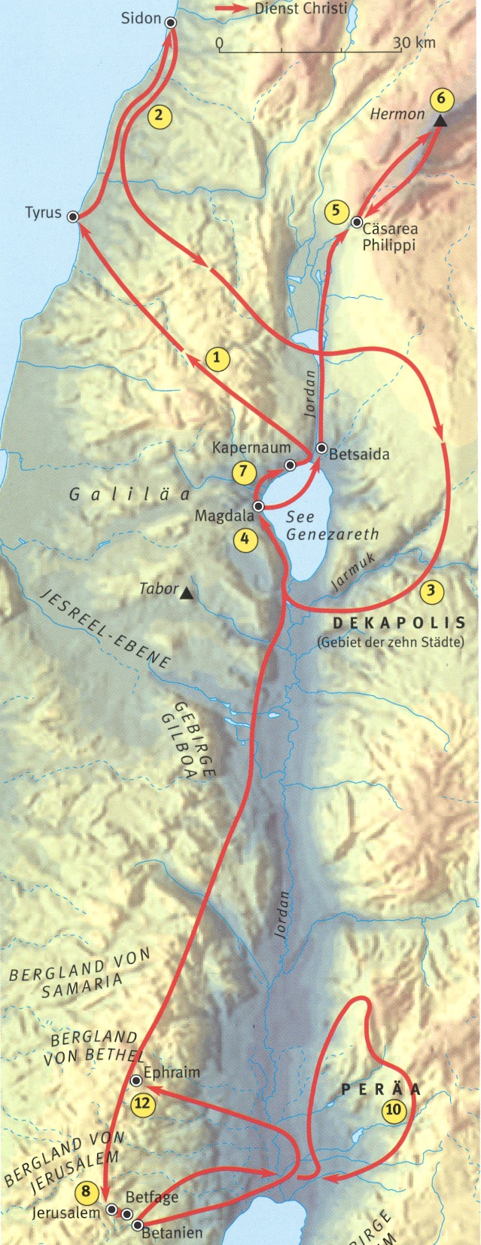
Das dritte Jahr
Jesus besucht heimlich das Laubhüttenfest

Slide 46
Das dritte Jahr
Jesus besucht heimlich das Laubhüttenfest
Jesus wirkt in Peräa

Slide 47
Das dritte Jahr
Jesus besucht heimlich das Laubhüttenfest
Jesus wirkt in Peräa
Jesus erweckt in Bethanien Lazarus von den Toten
„Von jenem Tag an beratschlagten sie nun miteinander, um ihn zu töten. Darum ging Jesus nicht mehr öffentlich unter den Juden umher, sondern zog von dort weg in die Gegend nahe bei der Wüste, in eine Stadt namens Ephraim, und hielt sich dort auf mit seinen Jüngern.

Slide 48
Das dritte Jahr
Jesus besucht heimlich das Laubhüttenfest
Jesus wirkt in Peräa
Jesus erweckt in Bethanien Lazarus von den Toten
Jesus zieht sich nach Ephraim zurück

Slide 49
Das dritte Jahr
Jesus besucht heimlich das Laubhüttenfest
Jesus wirkt in Peräa
Jesus erweckt in Bethanien Lazarus von den Toten
Jesus zieht sich nach Ephraim zurück
Einzug in Jerusalem am Palmsonntag
„Und die vorausgingen und die nachfolgten, riefen und sprachen: »Hosianna! Gepriesen sei der, welcher kommt im Namen des Herrn!«“ Mk 11,9

Slide 50
Jesus ruft dich
„Hört ihr, wie die Weisheit ruft und sich die Einsicht mit lauter Stimme Gehör verschafft? Sie steht erhöht und für jeden sichtbar an den Straßen, dort, wo alle Wege sich kreuzen, hat sie sich hingestellt. Neben den Stadttoren, am Torweg, durch den man die Stadt betritt, ruft sie laut: »Ihr Männer, zu euch spreche ich und richte meine Stimme an alle Menschen.“ Spr 8,1-4 (NGÜ)

Slide 51
Jesus beruft dich in sein Königreich und er ruft dich auf seinen Wegen zu gehen.

Slide 52
Der Weg nach Jerusalem

